Slide 1


Яндекс.Практикум
PostgreSQL и Go

Slide 2
Что нас сегодня ждет
Поговорим про теорему CAP и ACID-транзакции
Разберем работу с PostgreSQL из Go-приложения
Коснемся темы оптимизации запросов

Slide 3

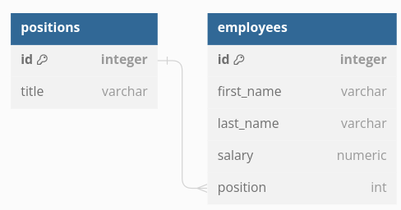
PostgreSQL
PostgreSQL – реляционная СУБД с открытым исходным кодом.
https://dbdiagram.io

Slide 4
Теорема CAP (теорема Брюера)
Применима к распределенным хранилищам данных
Согласованность данных
(Consistency)
Доступность
(Availability)
Устойчивость к разделению
(Partition tolerance)
CA
CP
X
AP

Slide 5
Теорема CAP. Согласованность
В теореме CAP Consistency = линеаризуемость (linearizability)
Пусть операция B началась после операции A, которая завершилась успешно.
Тогда операция B должна наблюдать систему в том состоянии, которое возникло после выполнения операции A, или в более новом состоянии.

Slide 6
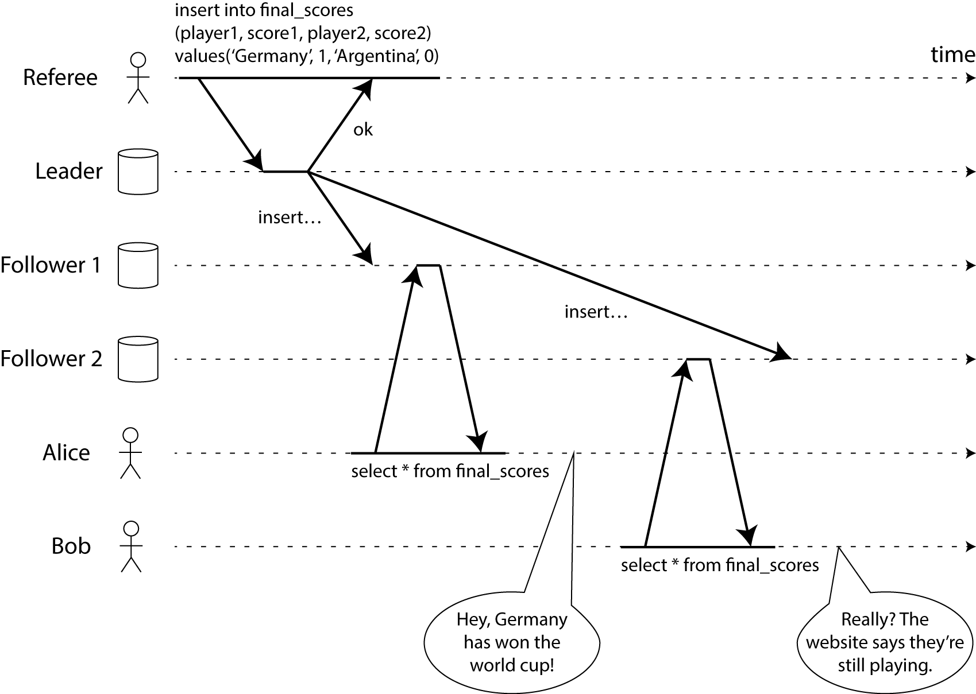
Теорема CAP. Согласованность
Martin Kleppmann: https://martin.kleppmann.com/2015/05/11/please-stop-calling-databases-cp-or-ap.html

Slide 7
Теорема CAP. Доступность
На каждый запрос к исправному узлу система должна отправить корректный ответ.
Availability в теореме CAP ≠ High Availability: пусть в БД работает только один узел и он начал перезагрузку, которая длилась час, после чего узел заработал штатно ⇒ чудовищно с т.з. HA, нормально с т.з. теоремы CAP.

Slide 8
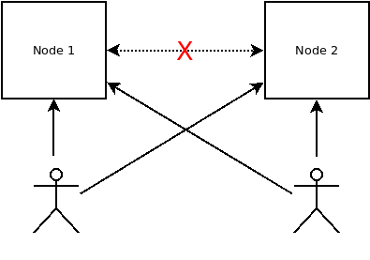
Теорема CAP. Устойчивость к разделению
Устойчивость к разделению: допускается потеря случайного числа сообщений от одного узла к другому (разрыв канала связи); при этом БД не отправляет клиенту неверные ответы.

Slide 9
Теорема CAP (теорема Брюера)
Не все так однозначно, см. PACELC
Согласованность данных
(Consistency)
Доступность
(Availability)
Устойчивость к разделению
(Partition tolerance)
RDBMS
MongoDB
X
Cassandra

Slide 10
Транзакции
Транзакция – группировка нескольких операций с данными в БД в одну логическую единицу для:
обеспечения согласованности данных даже в случае отказа системы во время выполнения операций из одной транзакции
возможности параллельного доступа к одним и тем же данным

Slide 11
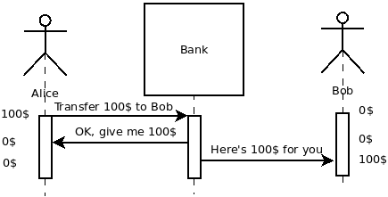
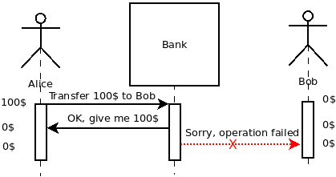


Транзакции. Согласованность
Что хотели:
Что получили без согласованности:

Slide 12
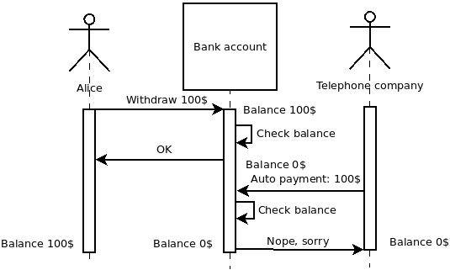
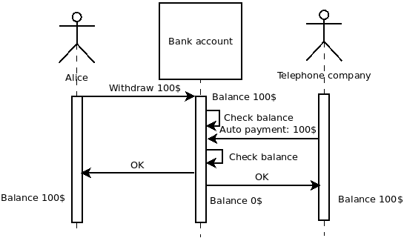
Транзакции. Изолированность
Что получили без изолированности:
Что хотели:

Slide 13
Транзакции. ACID
Выполнение требований ACID гарантирует надежную и предсказуемую работу транзакционной системы.
A - Atomicity, транзакция не может быть зафиксирована частично, все или ничего, COMMIT/ROLLBACK
C - Consistency, при завершении транзакции данные должны оставаться в валидном состоянии (e.g. зарплата всегда положительна)
I - Isolation, параллельное выполнение транзакций должно приводить к такому же результату, как если бы транзакции выполнялись последовательно (сериализуемость)
D - durability, записанные данные не будут утрачены в результате технического сбоя

Slide 14
Работа с PostgreSQL
См. скрипт урока

Slide 15
Спасибо за внимание!
Вопросы?

